Slide 1
C언어 세미나
2017.03.15
정주원

Slide 2

01
조건문의 정의와 형식
02
반복문의 정의와 형식
03
함수의 정의와 형식
04
배열의 정의와 형식
05
구동영상
06
완성소스

Slide 3
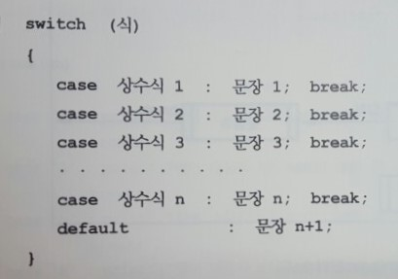
조건문 if문
→ if(조건식) 종속문장;
다음문장;
if-else문
→ if(조건식) 문장1;
else 문장2;
다음문장;
swich-case문
→
조건문의 정의와 형식

Slide 4
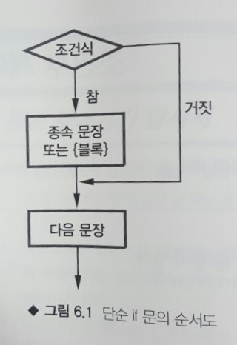
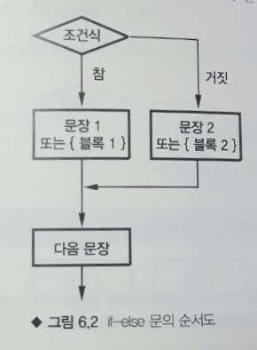

Slide 5
반복문 for문
→ for( 식1 ; 식2 ; 식3)
종속문장;
while문
→ while(조건식)
종속문장;
do-while문
→ do
종속문장;
while (조건식);
반복문의 정의와 형식

Slide 6
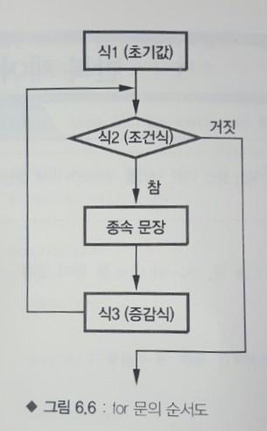
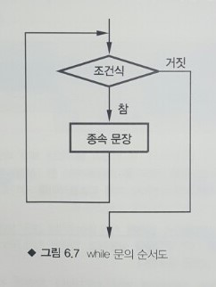
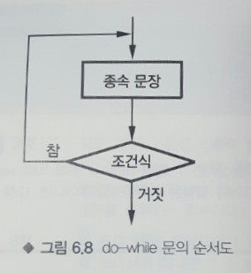

Slide 7
함수의 정의와 형식
함수 #include <stdio.h>
void show_avrg(int a, int b, float c);
void main( )
{
int i , j ;
float f ;
//
//
show_avrg( i , j , f); //실인수 }
void show_avrg(int a , int b, float c) //가인수
{ //
}

Slide 8
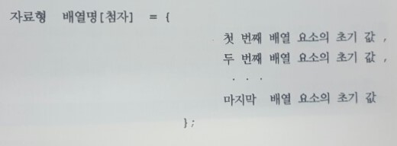
배열의 정의와 형식
배열

Slide 9
구동영상

Slide 10
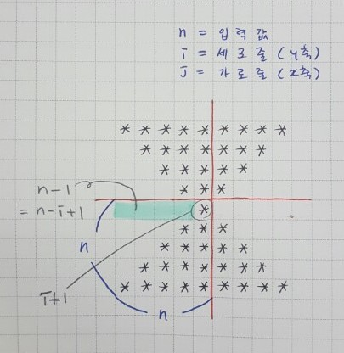
모래시계

Slide 11
감사합니당

